Slide 1
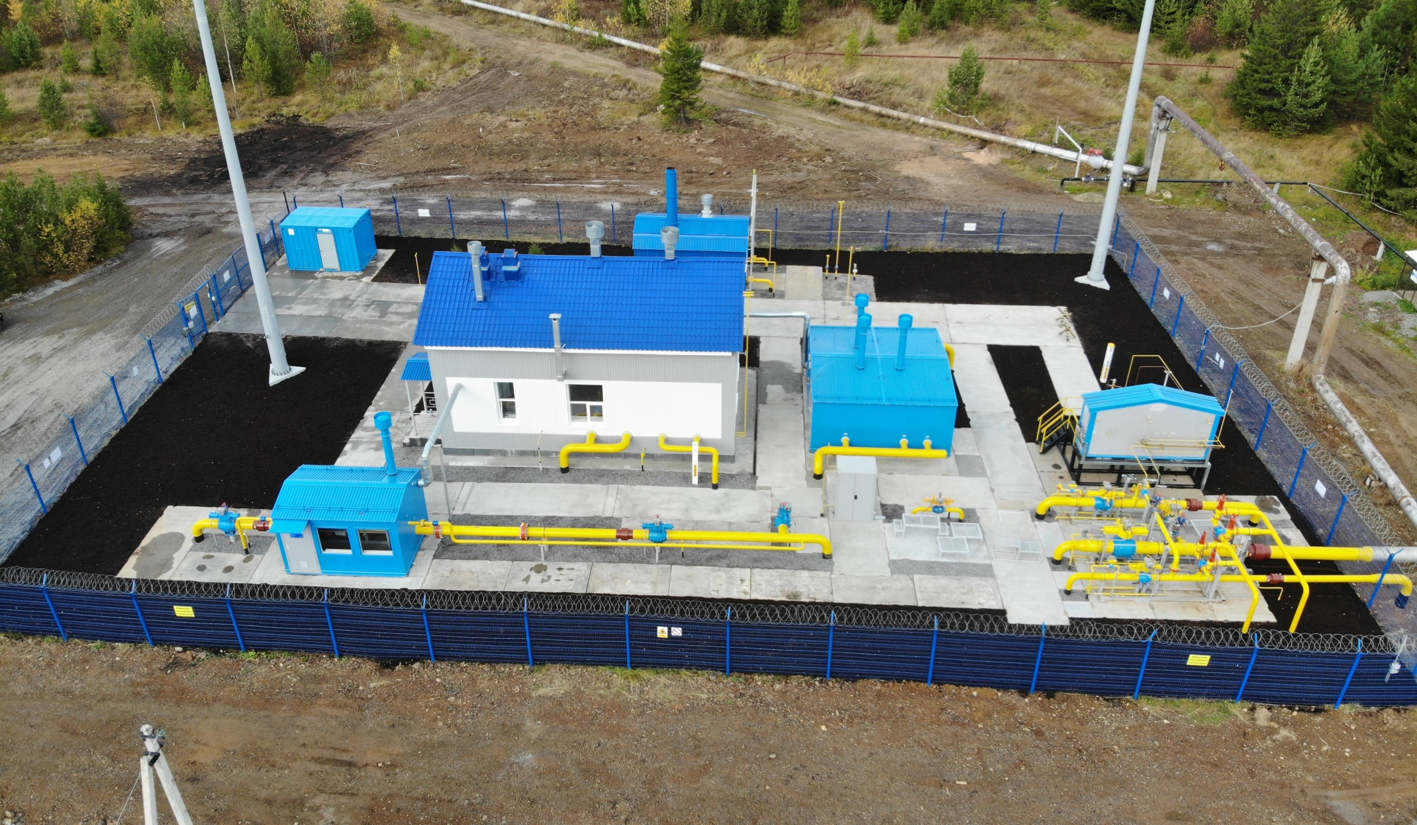
Капитальный ремонт ГРС.
Проблемные вопросы, пути решения.
ХI МЕЖДУНАРОДНАЯ НАУЧНО-ПРАКТИЧЕСКАЯ КОНФЕРЕНЦИЯ «ГАЗОРАСПРЕДЕЛИТЕЛЬНЫЕ СТАНЦИИ И СИСТЕМЫ ГАЗОСНАБЖЕНИЯ»
г. Нижний Новгород, 2019
Обухов Александр Валерьевич
Начальник производственного отдела
по эксплуатации магистральных газопроводов и ГРС
Notes:
Добрый день, уважаемые коллеги!

Slide 2
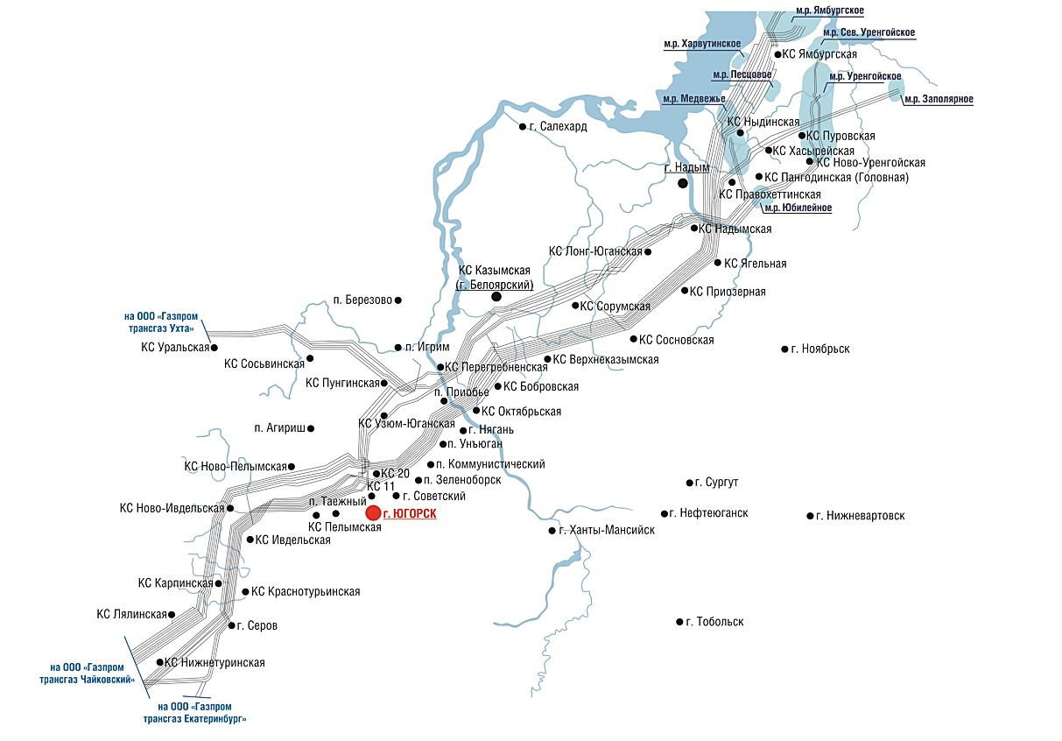
Характеристика объектов газоснабжения
Протяженность МГ / ГО, км.: 27 737,4 / 909,2
Количество филиалов / ЛПУМГ, ед.: 40 / 26
Компрессорные цеха / ГПА, ед.: 221 / 1171
Станции охлаждения газа / ТХА, ед.: 4 / 24
Объекты газоснабжения, эксплуатируемые ООО «Газпром трансгаз Югорск»
54 ГРС
211 ГРП
126 км СГГ
20 БРГ
183 Мини-ГРС, РП
ХI МЕЖДУНАРОДНАЯ НАУЧНО-ПРАКТИЧЕСКАЯ КОНФЕРЕНЦИЯ «ГАЗОРАСПРЕДЕЛИТЕЛЬНЫЕ СТАНЦИИ И СИСТЕМЫ ГАЗОСНАБЖЕНИЯ», г. Нижний Новгород, 2019 г.

Slide 3
Распределение объектов газоснабжения по сроку эксплуатации и формам обслуживания
ХI МЕЖДУНАРОДНАЯ НАУЧНО-ПРАКТИЧЕСКАЯ КОНФЕРЕНЦИЯ «ГАЗОРАСПРЕДЕЛИТЕЛЬНЫЕ СТАНЦИИ И СИСТЕМЫ ГАЗОСНАБЖЕНИЯ», г. Нижний Новгород, 2019 г.

Slide 4
Проведение капитального ремонта объектов газоснабжения
ХI МЕЖДУНАРОДНАЯ НАУЧНО-ПРАКТИЧЕСКАЯ КОНФЕРЕНЦИЯ «ГАЗОРАСПРЕДЕЛИТЕЛЬНЫЕ СТАНЦИИ И СИСТЕМЫ ГАЗОСНАБЖЕНИЯ», г. Нижний Новгород, 2019 г.

Slide 5
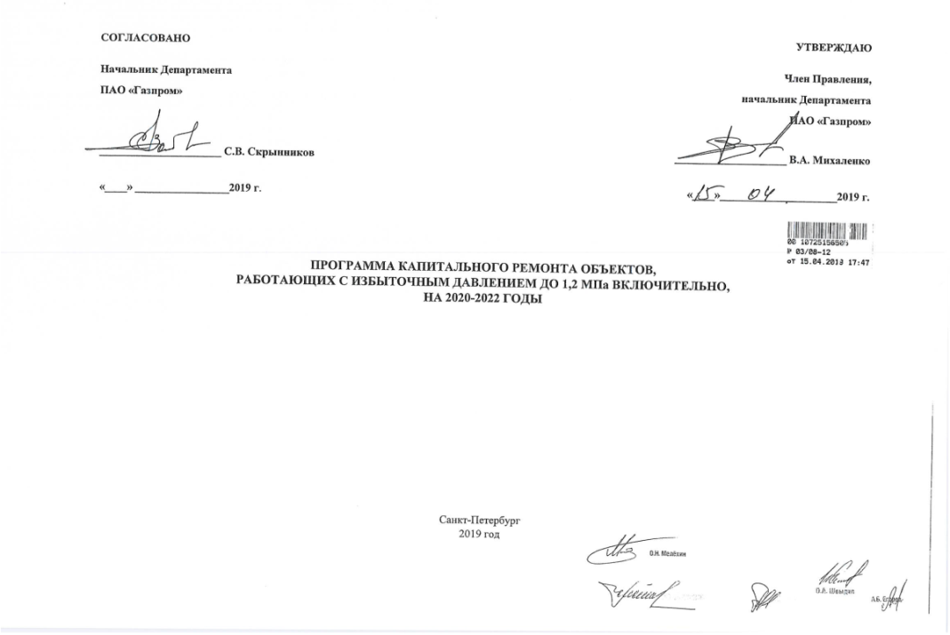
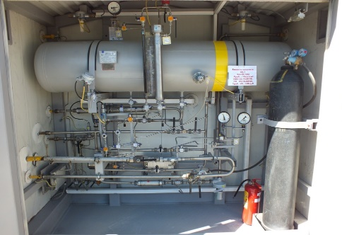
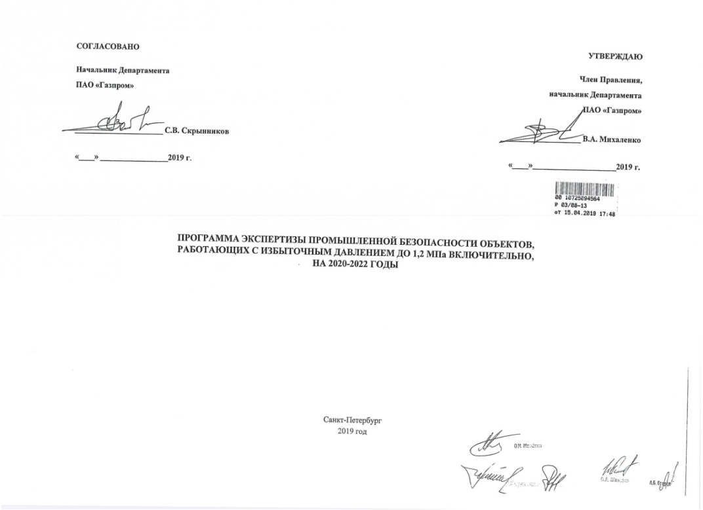
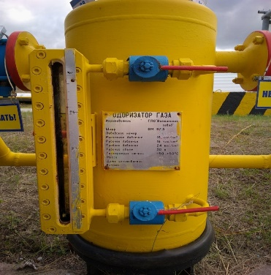
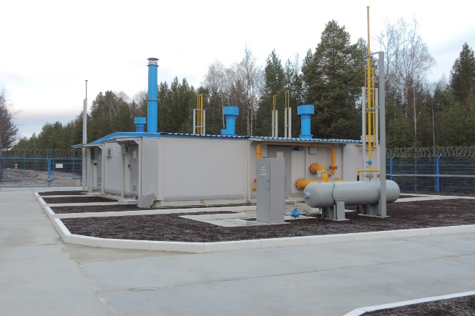
Программы ПАО «Газпром» и Общества по приведению систем газоснабжения к требованиям НТД
ХI МЕЖДУНАРОДНАЯ НАУЧНО-ПРАКТИЧЕСКАЯ КОНФЕРЕНЦИЯ «ГАЗОРАСПРЕДЕЛИТЕЛЬНЫЕ СТАНЦИИ И СИСТЕМЫ ГАЗОСНАБЖЕНИЯ», г. Нижний Новгород, 2019 г.

Slide 6
Программа Общества по приведению системы одоризации к требованиям НТД
ХI МЕЖДУНАРОДНАЯ НАУЧНО-ПРАКТИЧЕСКАЯ КОНФЕРЕНЦИЯ «ГАЗОРАСПРЕДЕЛИТЕЛЬНЫЕ СТАНЦИИ И СИСТЕМЫ ГАЗОСНАБЖЕНИЯ», г. Нижний Новгород, 2019 г.

Slide 7
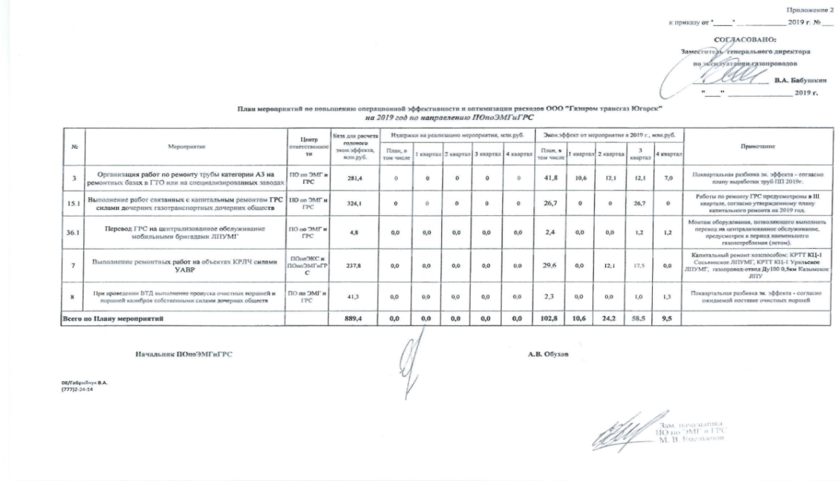
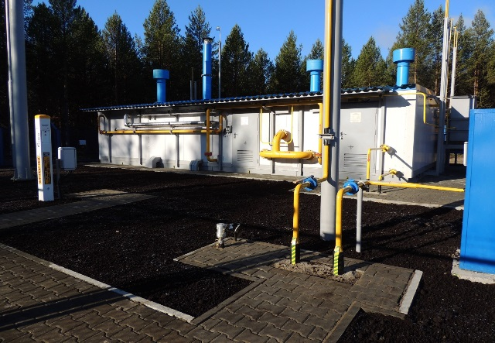
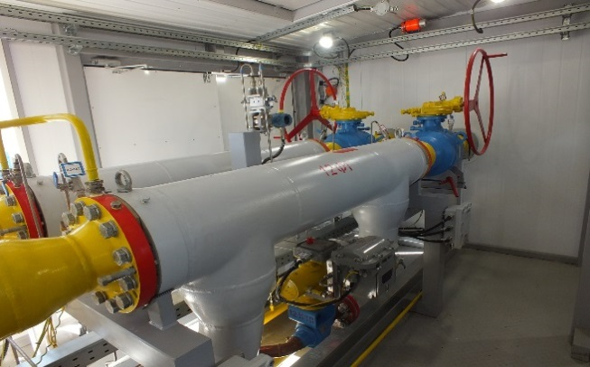
Организация комплексного капитального ремонта ГРС
ХI МЕЖДУНАРОДНАЯ НАУЧНО-ПРАКТИЧЕСКАЯ КОНФЕРЕНЦИЯ «ГАЗОРАСПРЕДЕЛИТЕЛЬНЫЕ СТАНЦИИ И СИСТЕМЫ ГАЗОСНАБЖЕНИЯ», г. Нижний Новгород, 2019 г.

Slide 8
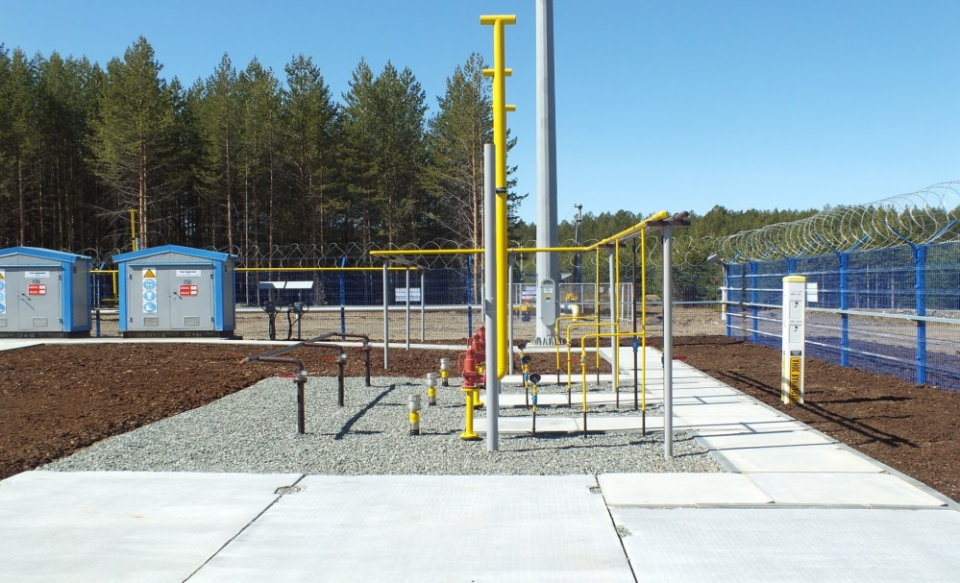
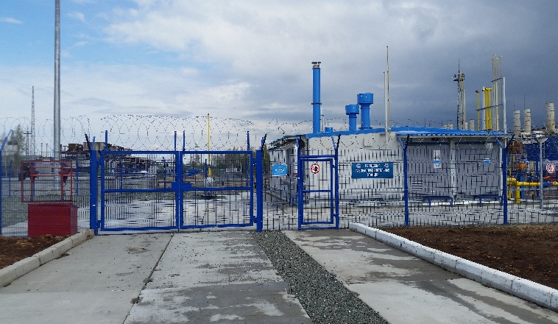
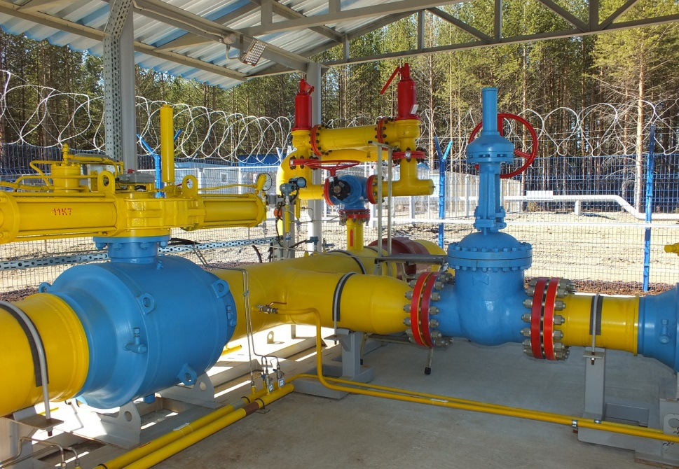
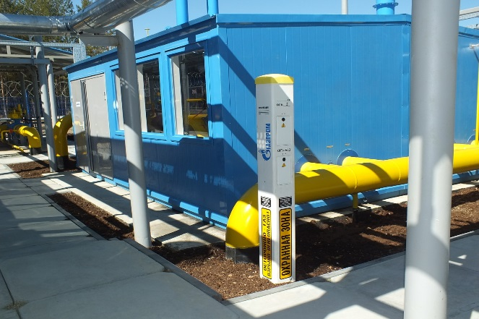
Сроки производства работ
Своевременная поставка МТР
Климатические условия
Высокая плотность персонала и
строительной техники
Корректировка проектной документации
ХI МЕЖДУНАРОДНАЯ НАУЧНО-ПРАКТИЧЕСКАЯ КОНФЕРЕНЦИЯ «ГАЗОРАСПРЕДЕЛИТЕЛЬНЫЕ СТАНЦИИ И СИСТЕМЫ ГАЗОСНАБЖЕНИЯ», г. Нижний Новгород, 2019 г.

Slide 9
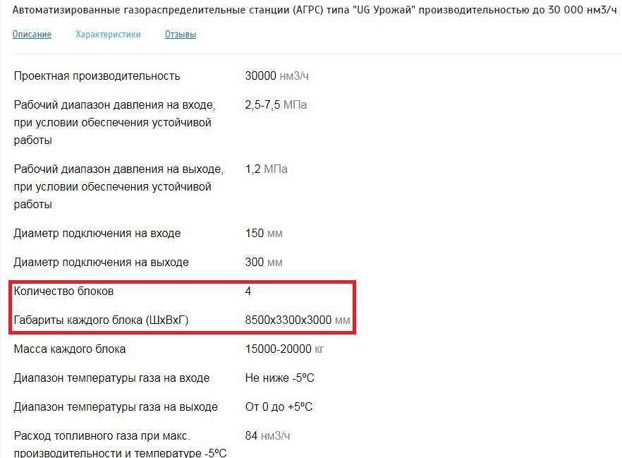
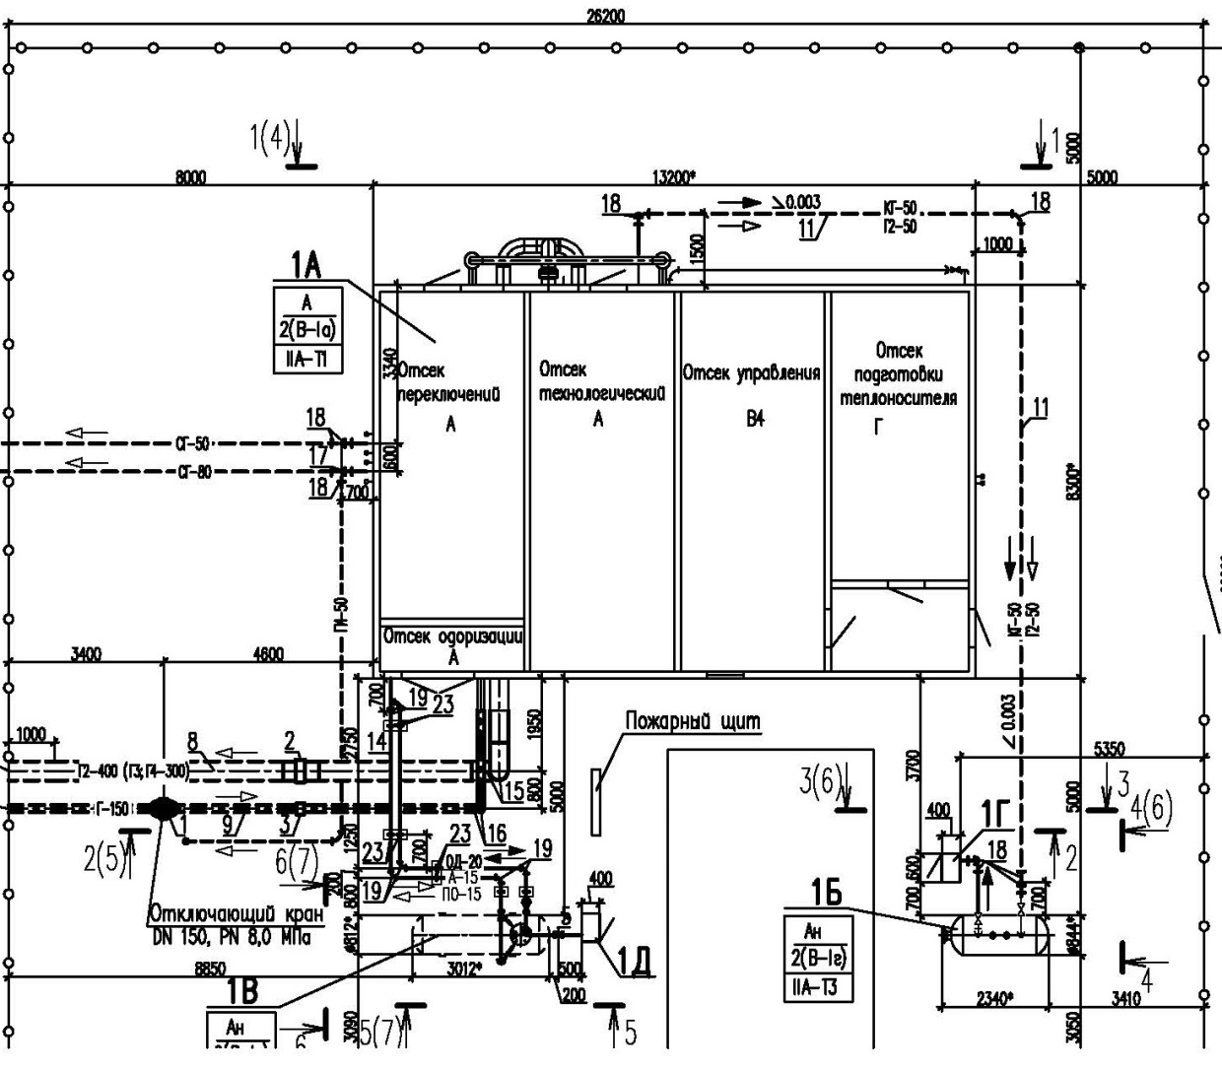
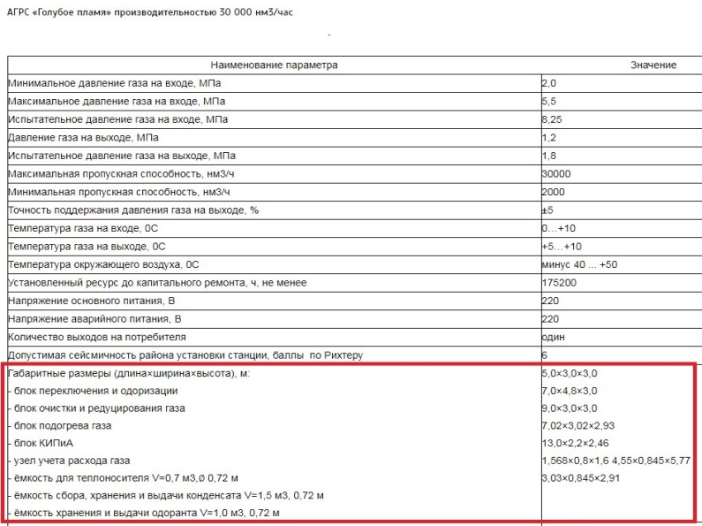
Универсальные проектные решения (УПР)
ХI МЕЖДУНАРОДНАЯ НАУЧНО-ПРАКТИЧЕСКАЯ КОНФЕРЕНЦИЯ «ГАЗОРАСПРЕДЕЛИТЕЛЬНЫЕ СТАНЦИИ И СИСТЕМЫ ГАЗОСНАБЖЕНИЯ», г. Нижний Новгород, 2019 г.

Slide 10
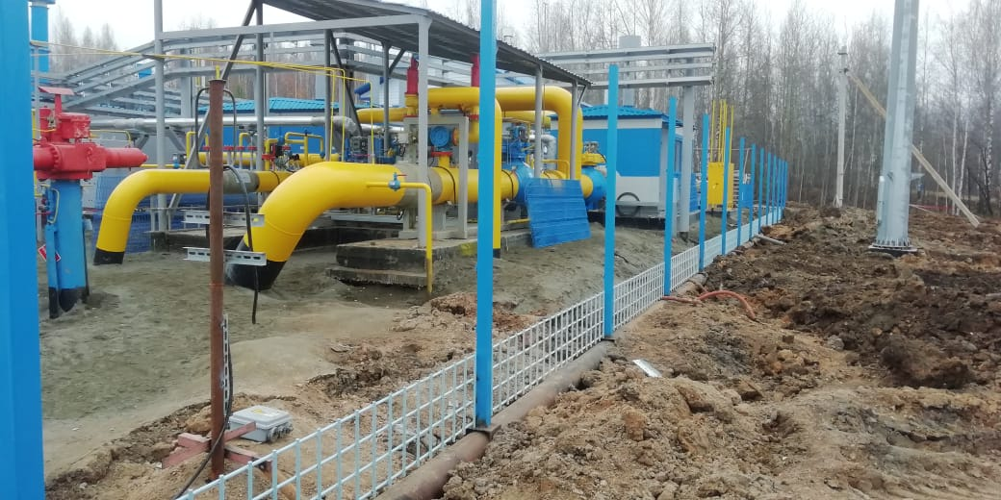
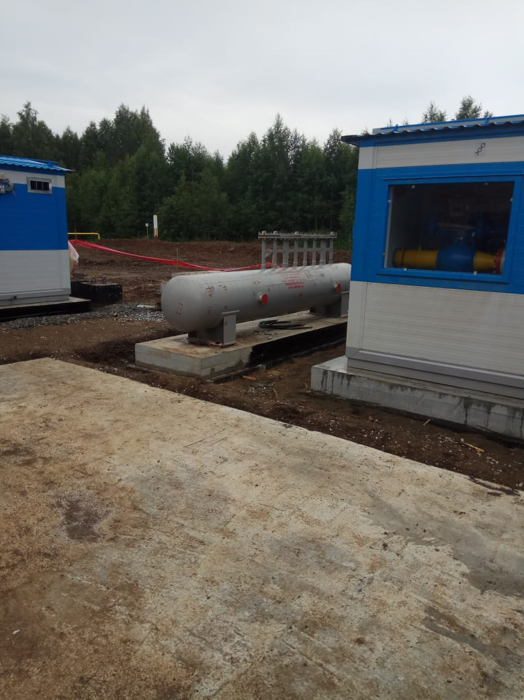
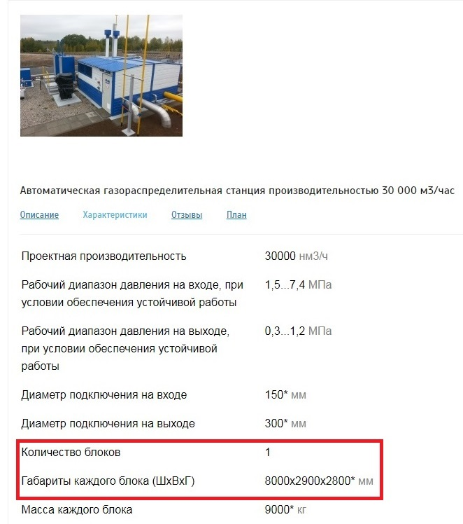
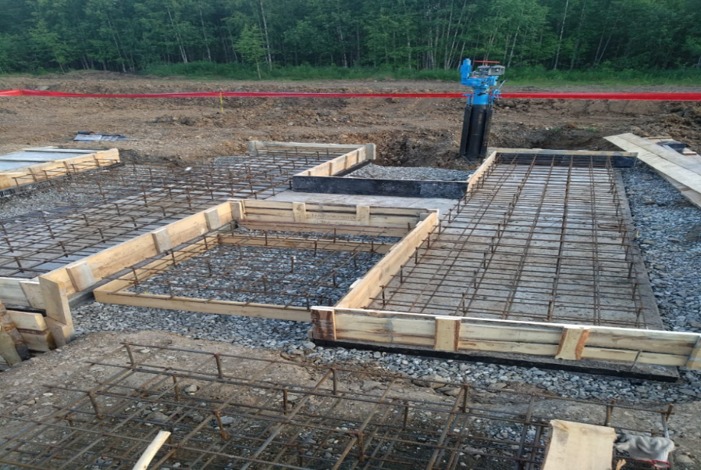
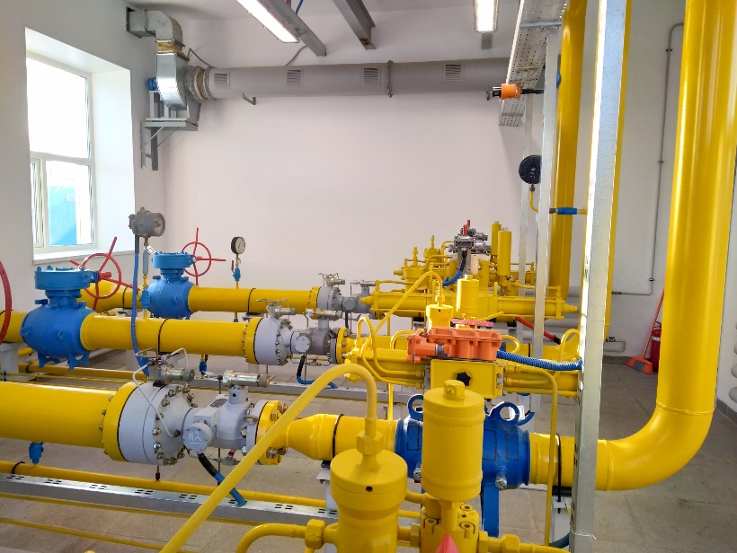
Универсальные проектные решения (УПР)
ХI МЕЖДУНАРОДНАЯ НАУЧНО-ПРАКТИЧЕСКАЯ КОНФЕРЕНЦИЯ «ГАЗОРАСПРЕДЕЛИТЕЛЬНЫЕ СТАНЦИИ И СИСТЕМЫ ГАЗОСНАБЖЕНИЯ», г. Нижний Новгород, 2019 г.

Slide 11
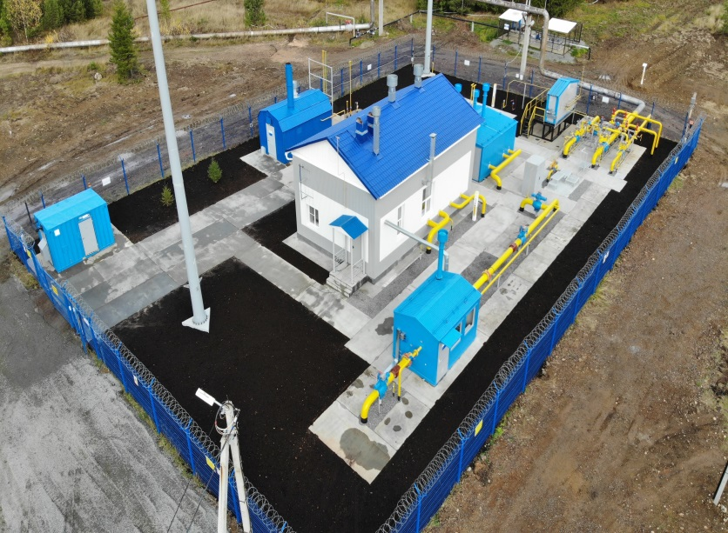
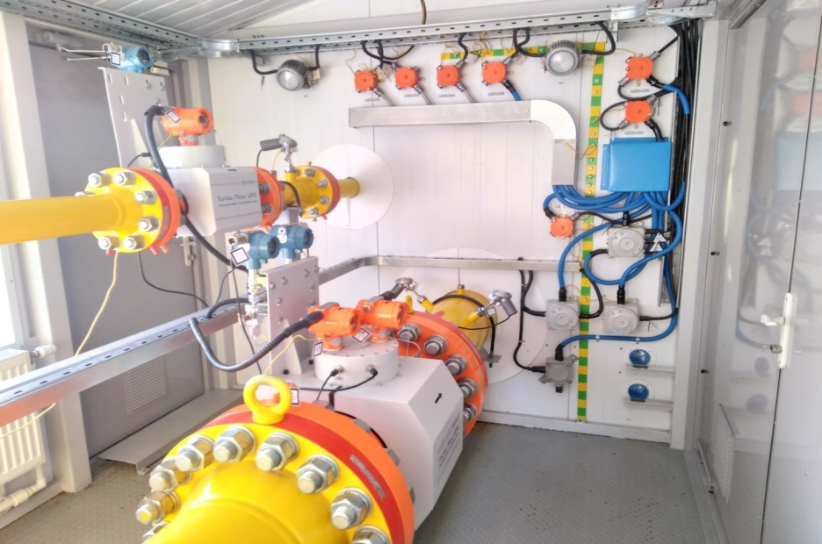
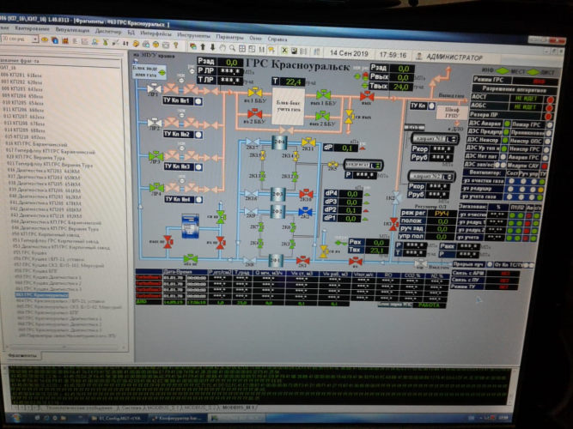
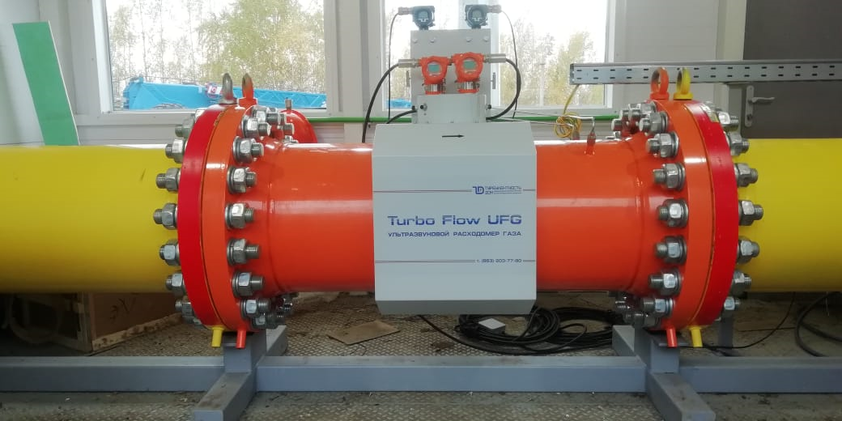
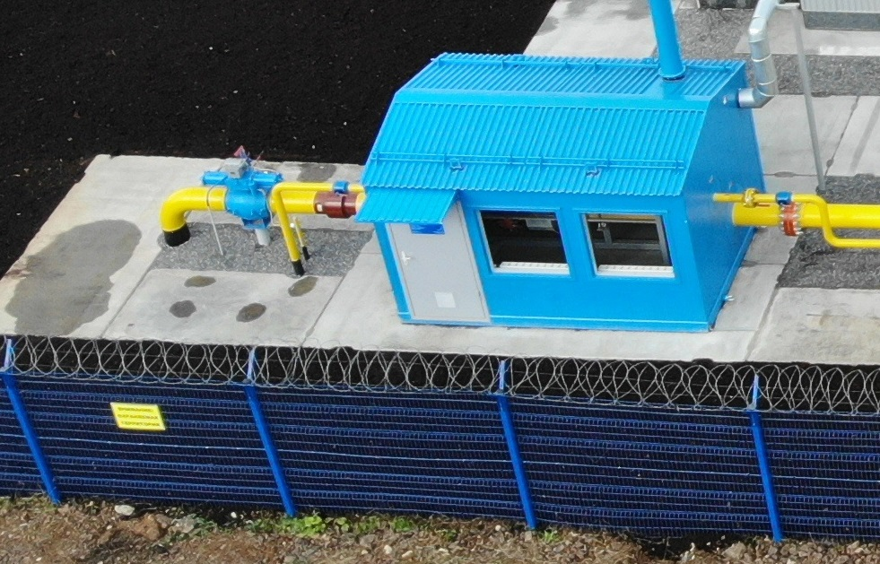
Узлы учета расхода газа
ХI МЕЖДУНАРОДНАЯ НАУЧНО-ПРАКТИЧЕСКАЯ КОНФЕРЕНЦИЯ «ГАЗОРАСПРЕДЕЛИТЕЛЬНЫЕ СТАНЦИИ И СИСТЕМЫ ГАЗОСНАБЖЕНИЯ», г. Нижний Новгород, 2019 г.

Slide 12
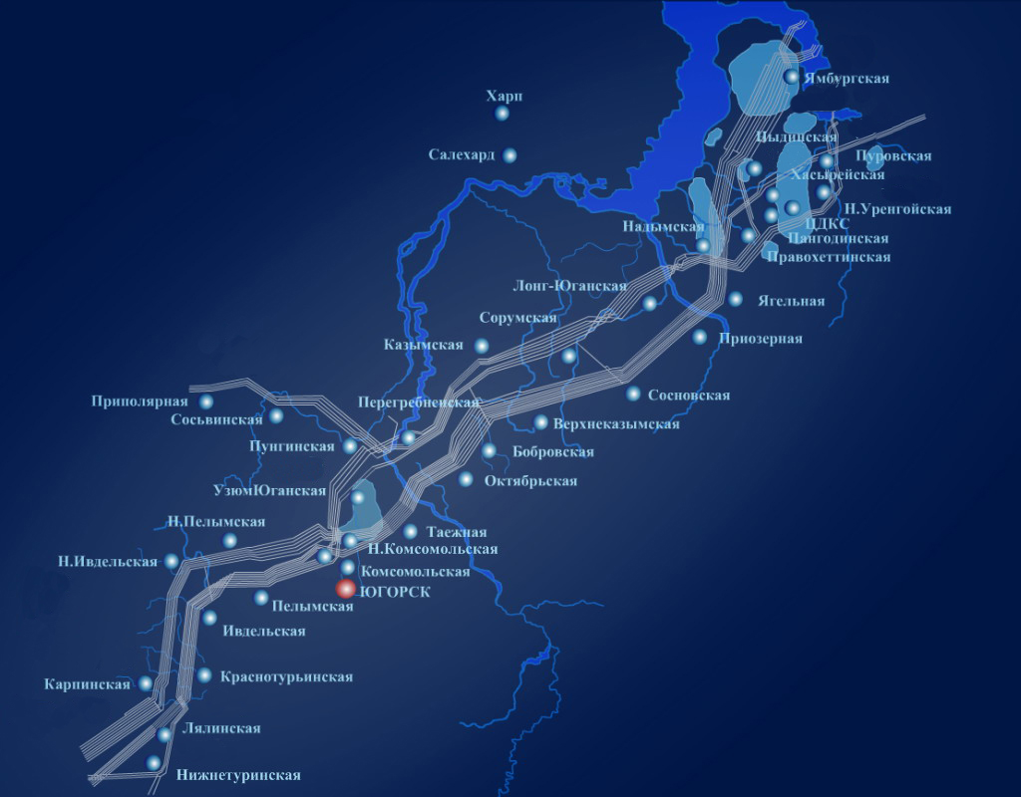
Ликвидация участков линейной части МГ
системы «55»
Газопроводы на перегоне от КС Пунгинская до КС Краснотурьинская
6 ГРС
3 ГРС
2 ГРС
4 ГРС
ХI МЕЖДУНАРОДНАЯ НАУЧНО-ПРАКТИЧЕСКАЯ КОНФЕРЕНЦИЯ «ГАЗОРАСПРЕДЕЛИТЕЛЬНЫЕ СТАНЦИИ И СИСТЕМЫ ГАЗОСНАБЖЕНИЯ», г. Нижний Новгород, 2019 г.

Slide 13
СПАСИБО ЗА ВНИМАНИЕ !
Обухов Александр Валерьевич
Начальник производственного отдела по эксплуатации магистральных газопроводов и ГРС
ХI МЕЖДУНАРОДНАЯ НАУЧНО-ПРАКТИЧЕСКАЯ КОНФЕРЕНЦИЯ «ГАЗОРАСПРЕДЕЛИТЕЛЬНЫЕ СТАНЦИИ И СИСТЕМЫ ГАЗОСНАБЖЕНИЯ», г. Нижний Новгород, 2019 г.

